Slide 1

Presentación de fonética
18.3

Slide 2
Día 1

Slide 3

1. Conciencia fonémica

Slide 4
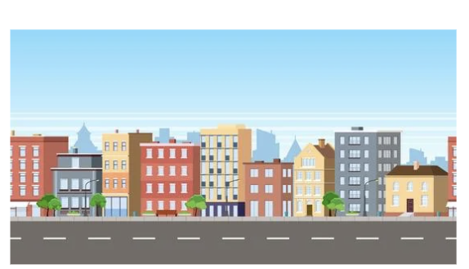

Notes:
autobús

Slide 5
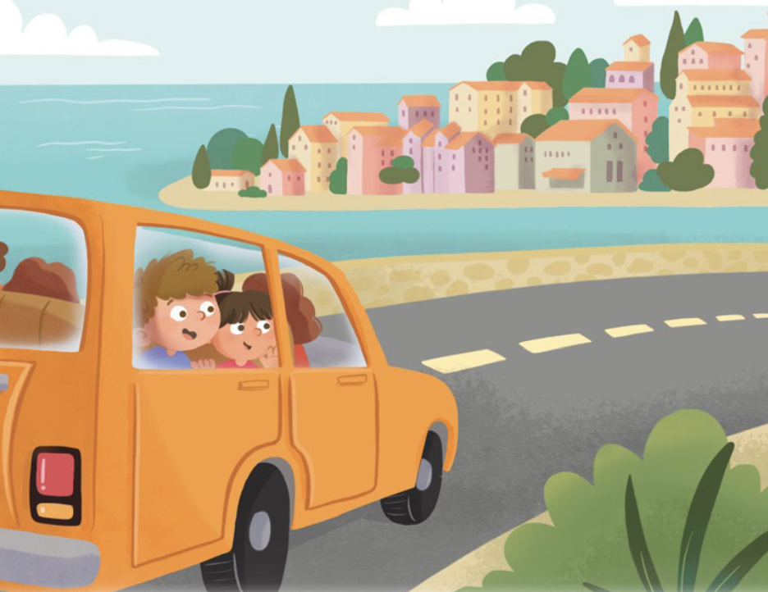
Notes:
Europa

Slide 6

Notes:
paisaje

Slide 7
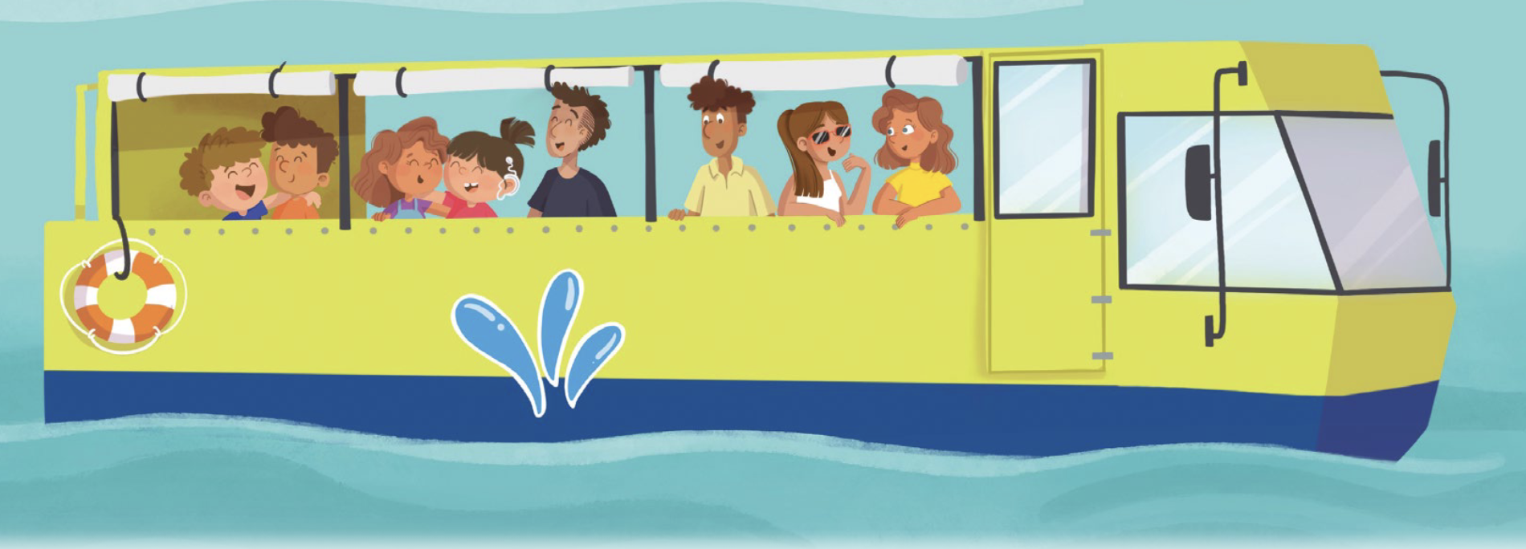
Notes:
tranvía

Slide 8
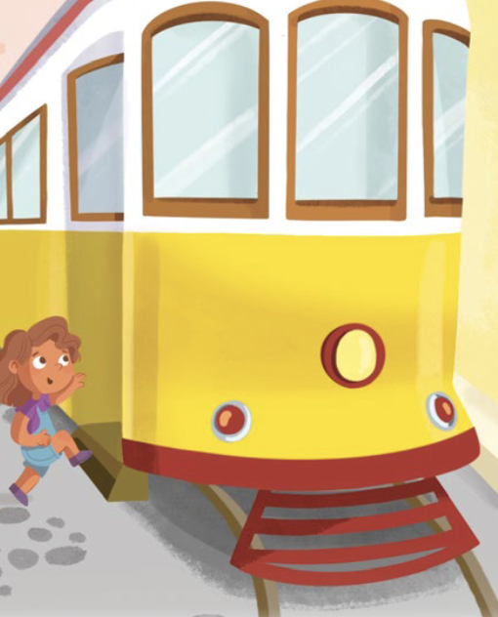
Notes:
Eurídice

Slide 9
2. Diptongos decrecientes

Slide 10

ai

Slide 11
au

Slide 12
ei

Slide 13
eu

Slide 14

3. Dictado

Slide 15


Slide 16


4. Sílabas

Slide 17
va

Slide 18
vi

Slide 19
pro

Slide 20
bar

Slide 21
ño

Slide 22
rren

Slide 23
mos

Slide 24
lles

Slide 25
das

Slide 26
5. Dictado

Slide 29

6. Palabras con 2 sílabas

Slide 30
a
gua

Slide 31
ca
lles

Slide 32
va
le

Slide 33
vis
ta

Slide 34
pro
bar

Slide 35
quie
ro

Slide 36

7. Palabras con 3 sílabas

Slide 37
ga
ño
te

Slide 38
pai
sa
je

Slide 39
tran
ví
a

Slide 40
Eu
ro
pa

Slide 41
que
re
mos

Slide 42
re
co
rren

Slide 43

8. Palabras con 4 o más sílabas

Slide 44
em
pi
na
das

Slide 45
al
bo
ro
to

Slide 46
ri
co
fó
eu

Slide 47
des
pe
di
da

Slide 48
pa
sán
do
la

Slide 49
9. Dictado

Slide 53

10. Oraciones

Slide 54
Les da hambre y deciden probar los ricos pasteles.

Slide 55
—¿Sami, qué te pasa? —pregunta mamá.

Slide 56
—¡Yupi! —gritan todos y se ponen a bailar para celebrar que no es una despedida.

Slide 57
11. Dictado

Slide 58
____________________________.

Slide 59
Les da hambre y deciden probar los ricos pasteles.

Slide 60
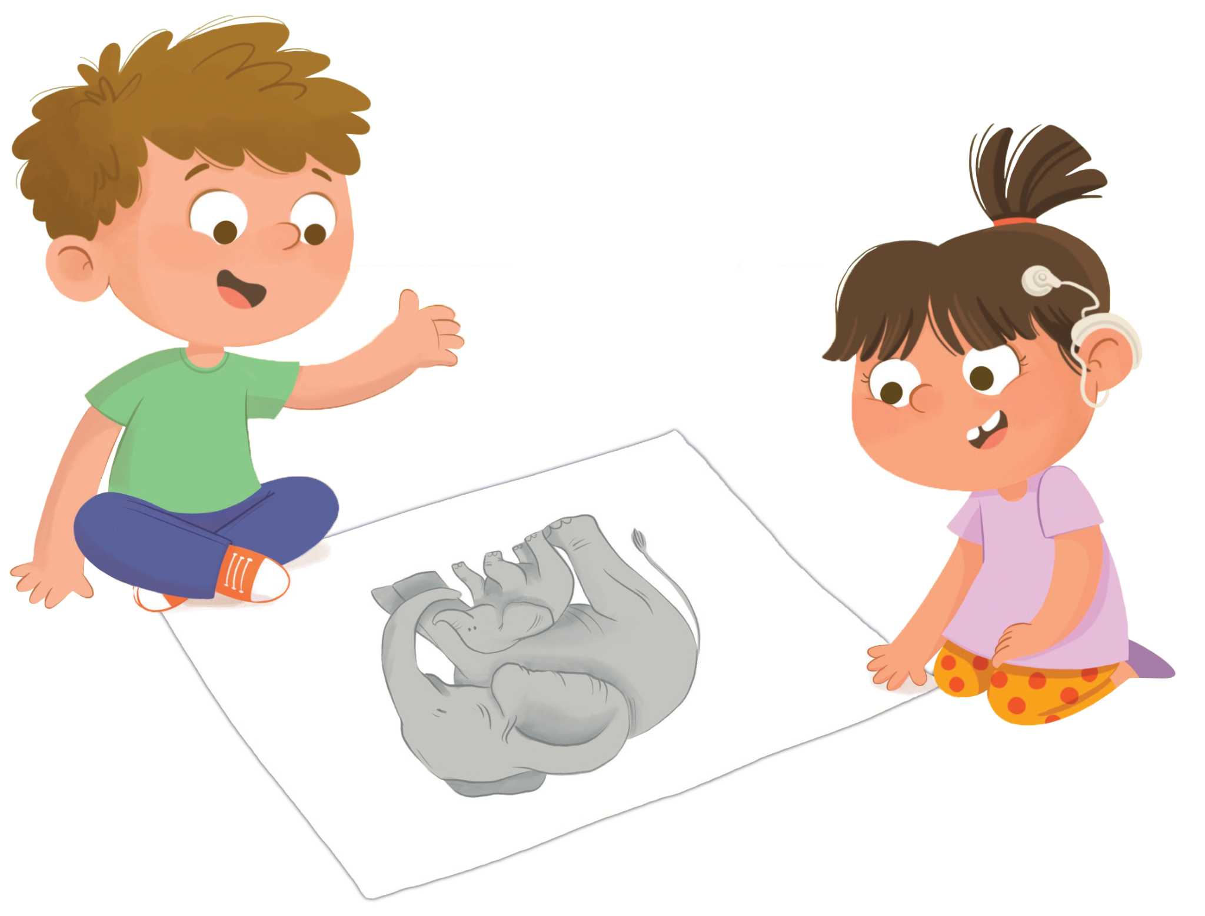
¡Felicidades!
El día está completo,
¡excelente trabajo!

